Slide 1
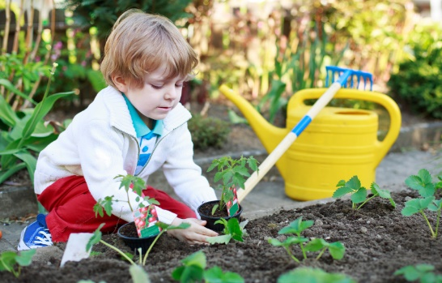
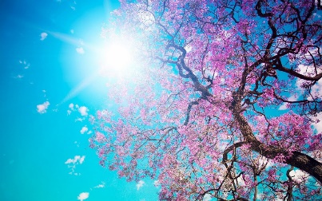
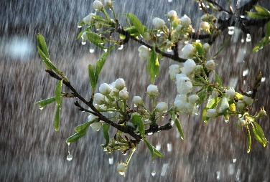
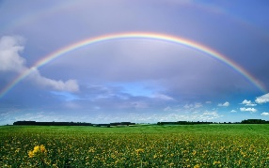
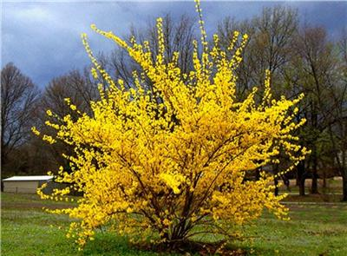
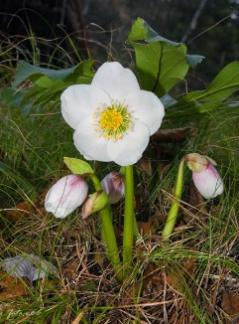
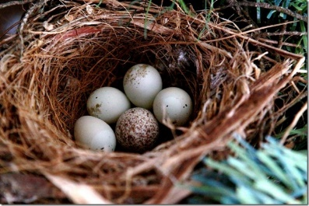
DOLŽINA DNEVA
DAN
NOČ
DAN
NOČ
LJUDJE
dan se daljša
VREME
manj se oblečemo
več smo zunaj
delamo na vrtu, polju, v sadovnjaku, vinogradu
topleje
veliko sonca in dežja
hitro se spreminja
POMLAD
21. marec – 21. junij
ŽIVALI
zaspanci in dremuhi se prebudijo
iščejo hrano
selivke se vrnejo
ptice gnezdijo in valijo jajca
dobijo mladičke
RASTLINE
vzklijejo nove rastlinice
grmi in drevesa ozelenijo in cvetijo
zacvetijo prve spomladanske cvetlice

